Slide 1

9 novembre 2018
Paris Parking Pricing Strategy
Consultants : Paul GARNIER, Arthur VERREZ, Théophane GRÉGOIR, Marc-Adrien GERGAUD

Slide 2
Executive summary
Résumé de la stratégie proposée

Slide 3
I. ÉTAT DES LIEUX DE LA SITUATION
xx
II. NOUVELLE STRATÉGIE PROPOSÉE
xx
III. BÉNÉFICES ESTIMÉS
xx
IV. ANNEXES
xx

Slide 4
I. ÉTAT DES LIEUX DE LA SITUATION
xx
II. NOUVELLE STRATÉGIE PROPOSÉE
xx
III. BÉNÉFICES ESTIMÉS
xx
IV. ANNEXES
xx

Slide 5
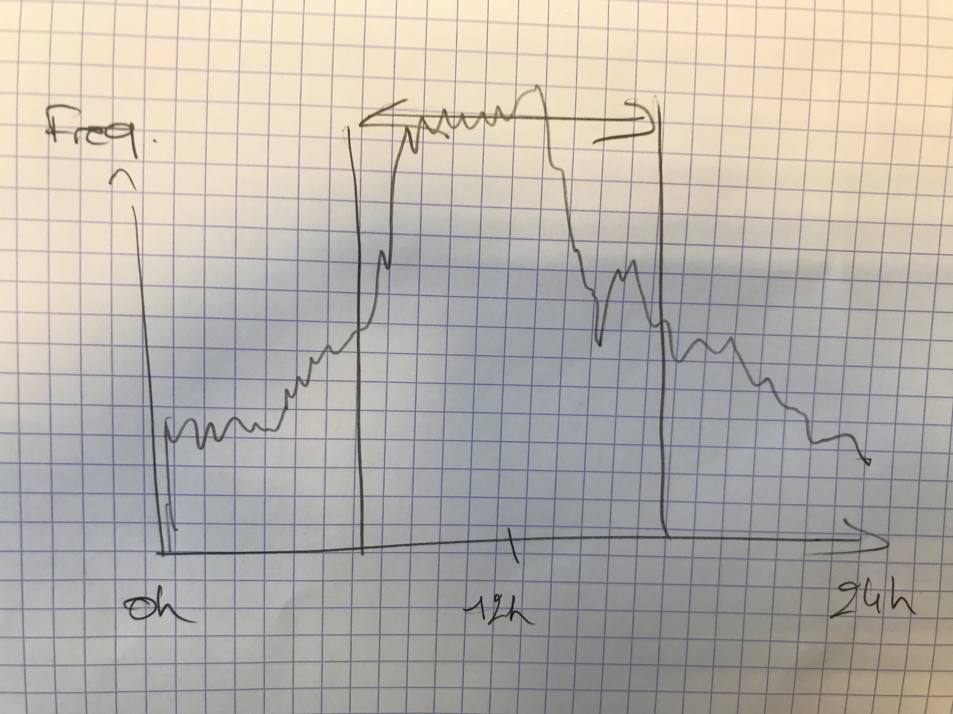
ÉTAT DES LIEUX DE LA SITUATION
FRÉQUENTATION DES EMPLACEMENTS DE PARKING EN FONCTION DE L’HEURE
Commentaires
Graphe

Slide 6
ÉTAT DES LIEUX DE LA SITUATION
FRÉQUENTATION PAR ARRONDISSEMENT
Carte
Commentaires

Slide 7
ÉTAT DES LIEUX DE LA SITUATION
DURÉE DE L’UTILISATION D’UNE PLACE DE PARKING PAR ARRONDISSEMENT
Commentaires
Carte

Slide 8
ÉTAT DES LIEUX DE LA SITUATION
FRÉQUENTATION DE PARIS
TYPES D’UTILISATEURS
Graphe (nombre d’automobilistes par mois)
Résidents / Non-résidents

Slide 9
I. ÉTAT DES LIEUX DE LA SITUATION
x
II. NOUVELLE STRATÉGIE PROPOSÉE
xx
III. BÉNÉFICES ESTIMÉS
xx
IV. ANNEXES
xx

Slide 10
I. ÉTAT DES LIEUX DE LA SITUATION
xx
II. NOUVELLE STRATÉGIE PROPOSÉE
xx
III. BÉNÉFICES ESTIMÉS
xx
IV. ANNEXES
xx

Slide 11
I. ÉTAT DES LIEUX DE LA SITUATION
xx
II. NOUVELLES STRATÉGIE PROPOSÉE
xx
III. BÉNÉFICES ESTIMÉS
xx
IV. ANNEXES
xx

